Slide 1
REPUBLICA BOLIVARIANA DE VENEZUELA
MINISTERIO DEL PODER POPULAR PARA LA DEFENSA
UNIVERSIDAD NACIONAL EXPERIMENTAL
POLITECNICADE LA FUERZAS ARMADAS
1. COMPOSICION DE LA CAÑA DE AZUCAR
Teoría
PROFESOR:
Ing. JULIO CESAR ULACIO
Ejemplos
http://canazucarunefa.blogspot.com
San Fernando de Apure, Octubre de 2010

Slide 2
Caña de azúcar …
1.1 COMPONENTES PRINCIPALES DE LA CAÑA DE AZUCAR
Composición media de la caña de azúcar
Composición | %
Agua | 65 - 75
Azúcares | 11 - 18
Fibras | 8 - 14
Sólidos solubles | 12 - 23
COMPOSICION DE LA CAÑA…

Slide 3
Caña de azúcar …
Recepción de la caña
Muestras p/ laboratorio
Pesado
Lavado
Picado
Combustible
Molienda
Agua caliente
Bagazo
Bagacillo
Jugo
Alcohol
Cachaza
Clarificación (Ca CO₃)
Vinaza
Procesamiento de la caña …
Jugo claro
(10-12 ºBrix)
Fermentación
Melaza
Evaporación
Jarabe
(55-60 ºBrix)
Cristalización
Centrifugado
Secado
(0,05 % MS)
Refinación
H₂PO₄ y sacarato de calcio
Enfriado

Slide 4
UNIDAD I
1.1 COMPONENTES PRINCIPALES DE LA CAÑA DE AZUCAR
PRODUCTOS DERIVADOS DE LA CAÑA I

Slide 5
UNIDAD I
1.1 COMPONENTES PRINCIPALES DE LA CAÑA DE AZUCAR
PRODUCTOS DERIVADOS DE LA CAÑA I

Slide 6
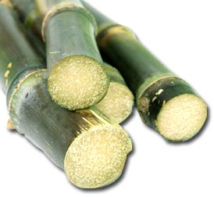
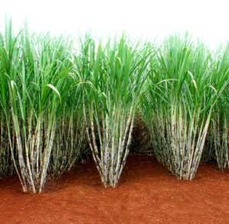
UNIDAD I
1.1 COMPONENTES PRINCIPALES DE LA CAÑA DE AZUCAR
ESTRUCTURA VEGETATIVA DE LA CAÑA DE AZÚCAR (% DE MATERIA SECA)
Fracción | Planta Total | Parte Aérea
Tallos Limpios | 50 | 59
Cogollos (puntas) | 10 | 12
Hojas | 25 | 29
Raíces | 15 | - -
Total | 100 | 100
PRODUCTOS DERIVADOS DE LA CAÑA I
La caña de azúcar está compuesta básicamente de azúcares (fundamentalmente sacarosa) y de carbohidratos estructurales del complejo lignocelulósico, los cuales ofrecen diferentes posibilidades de industrialización.

Slide 7
UNIDAD I
1.1 COMPONENTES PRINCIPALES DE LA CAÑA DE AZUCAR
ESTRUCTURA VEGETATIVA DE LA CAÑA DE AZÚCAR (% DE MATERIA SECA)
Componentes | Tallos Limpios | Cogollos + Hojas
Azúcares Totales | 15,43 | 2,18
Sacarosa | 14,10 | - -
Lignocelulosa (Fibra) | 12,21 | 19,80
Cenizas | 0,54 | 2,31
Otros | 0,82 | 2,43
Materia seca total | 29,00 | 26,00
Agua | 71,00 | 74,00
PRODUCTOS DERIVADOS DE LA CAÑA I
Los residuos agrícolas (puntas + hojas) que representan casi el 40 % del peso total. De igual modo, los tallos limpios están conformados básicamente por azúcares solubles y la fracción lignocelulósica, el bagazo.

Slide 8
UNIDAD I
1.1 COMPONENTES PRINCIPALES DE LA CAÑA DE AZUCAR
Las siguientes cantidades (ton.) de coproductos se obtienen de 100 ton. de caña molida:
Productos y Coproductos Min. Máx.
Azúcar crudo 10.0 14.0
Bagazo, 50% de humedad 26.0 28.0
Melazas, 88% de sólidos totales 3.0 4.0
Cachaza, 75% de humedad 2.3 2.6
Residuos agrícolas (puntas y hojas) 25.0 30.0
PRODUCTOS DERIVADOS DE LA CAÑA I

Slide 9
UNIDAD I
1.1 COMPONENTES PRINCIPALES DE LA CAÑA DE AZUCAR
ALGUNOS DERIVADOS DE LOS AZÚCARES DE LA CAÑA
Producto | Proceso | Utilización
Azúcar | Q | Industria Alimentaria. Consumo doméstico
Glucosa / Fructuosa | Q | Industrias Alimentaria y Farmacéutica
Alcohol Etílico | B | Combustible. Bebidas. Ind. Química y Farmacéutica.
Levaduras | B | Piensos. Panadería. Ind. Biotecnológica
L - Lisina | B | Piensos. Industria Alimentaria
Acido Cítrico | B | Industrias Alimentaria y Farmacéutica
Acido Láctico | B | Industrias Química y Farmacéutica
Acido Acético | B | Consumo directo. Varias Industrias
PRODUCTOS DERIVADOS DE LA CAÑA I

Slide 10
UNIDAD I
1.1 COMPONENTES PRINCIPALES DE LA CAÑA DE AZUCAR
ALGUNOS DERIVADOS DE LOS AZÚCARES DE LA CAÑA
Alcohol | 4,3 | 45
Levadura Torula | 4,25 | 42
Levadura p/ Humano | 5,45 | 40
L-Lisina (hidrocloruro) | 7,6 | 16
Ácido Cítrico | 3,2 | 14
Glutamato Monosódico | 4,9 | 20
PRODUCTOS DERIVADOS DE LA CAÑA I

Slide 11
UNIDAD I
1.1 COMPONENTES PRINCIPALES DE LA CAÑA DE AZUCAR
ALGUNOS DERIVADOS DE LOS AZÚCARES DE LA CAÑA
Sorbitol.
Es un polialcohol o alcohol polihidrico de azúcar descubierto por el francés Boussingault en 1872 en las bayas de serbal de cazadores o capudre (Sorbus aucuparia L.)^{[1]}
Industrialmente el sorbitol, cuya fórmula empírica es C₆H₁₄O₆, se obtiene por reducción del monosacárido más común, la glucosa.
En la naturaleza el sorbitol es uno de los tres glucidos (sacarosa, almidón y sorbitol) principales producidos por la fotosíntesis en las hojas adultas de ciertas plantas
PRODUCTOS DERIVADOS DE LA CAÑA I

Slide 12
UNIDAD I
1.1 COMPONENTES PRINCIPALES DE LA CAÑA DE AZUCAR
ALGUNOS DERIVADOS DE LOS AZÚCARES DE LA CAÑA
Sorbitol.
Es un nutriente similar al azúcar con el mismo valor energético y como 60% menos dulce; se utiliza en la producción de alimentos bajo calóricos para las personas diabéticas. También se utiliza en la producción de ácido ascórbico (vitamina C). La capacidad mundial se calcula en 260 mil de ton.
PRODUCTOS DERIVADOS DE LA CAÑA I

Slide 13
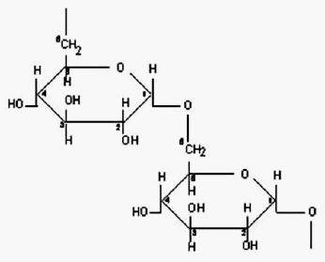
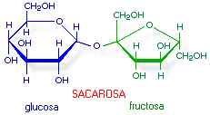
UNIDAD I
1.1 COMPONENTES PRINCIPALES DE LA CAÑA DE AZUCAR
ALGUNOS DERIVADOS DE LOS AZÚCARES DE LA CAÑA
Dextrana
Es un polímero de la glucosa con alto peso molecular. La dextrana técnica o la nativa en estado crudo sin refinar, tiene altos pesos moleculares (2 a 4 millones o más) mientras que los menores pesos moleculares (40 a 90 mil) son obtenidos por la depolimerización o la síntesis de la dextrana nativa. Muchas de sus propiedades son similares a la de los derivados de la celulosa, como carboximetil celulosa de sodio, almidón, alginatos y otros.
PRODUCTOS DERIVADOS DE LA CAÑA I

Slide 14
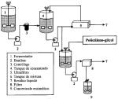
UNIDAD I
1.1 COMPONENTES PRINCIPALES DE LA CAÑA DE AZUCAR
ALGUNOS DERIVADOS DE LOS AZÚCARES DE LA CAÑA
Dextrana
En la producción de azúcar, las dextranas son compuestos indeseables, sintetizados por microorganismos
contaminantes a partir de la sacarosa, que provocan pérdidas significativas al incrementar la viscosidad en los
flujos y reducir el recobrado industrial.
PRODUCTOS DERIVADOS DE LA CAÑA I

Slide 15
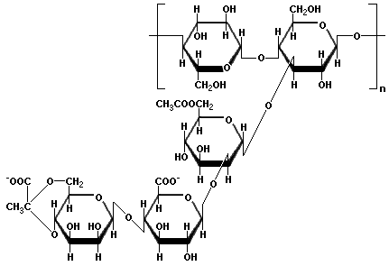
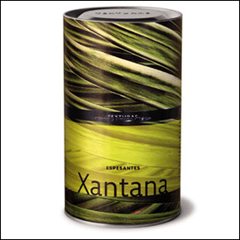
UNIDAD I
1.1 COMPONENTES PRINCIPALES DE LA CAÑA DE AZUCAR
ALGUNOS DERIVADOS DE LOS AZÚCARES DE LA CAÑA
xantana
La goma Xantana es obtenida mediante un proceso tecnológico con la acción de microorganismos (Xanthomonas campestris ) en sustratos con sacarosa (mieles o azúcar). Es importante el uso de soluciones de azúcar por su pureza y para controlar uniformemente la concentración
PRODUCTOS DERIVADOS DE LA CAÑA I

